Slide 1

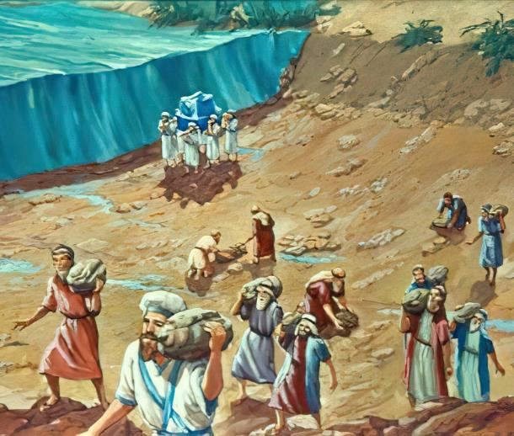
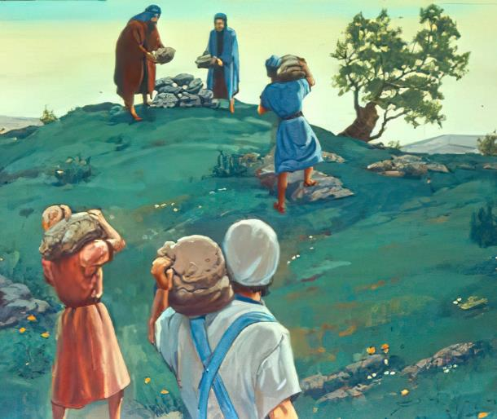

Icyigisho cya 3 cyo ku wa 18 Ukwakira 2025
INZIBUTSO Z’UBUNTU BW’IMANA

Slide 2

“Kuko Uwiteka Imana yanyu yakamije amazi ya Yorodani imbere yanyu kugeza aho mwambukiye, nk’uko Uwiteka Imana yanyu yagize Inyanja Itukura ubwo yayikamirije imbere yacu kugeza aho twambukiye, kugira ngo amahanga yose yo mu isi amenye ko Uwiteka agira amaboko akomeye, bajye batinya Uwiteka Imana yanyu iteka ryose”
Yosuwa 4:23, 24

Slide 3
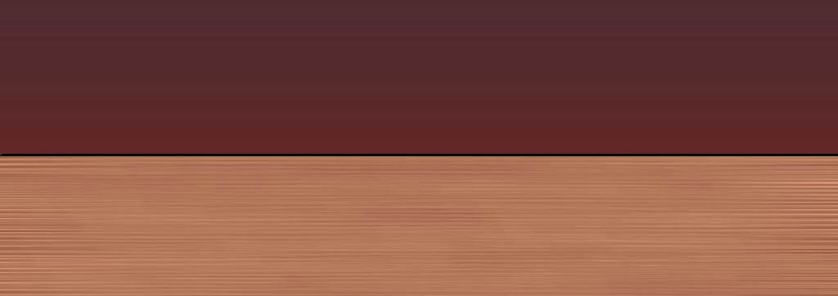
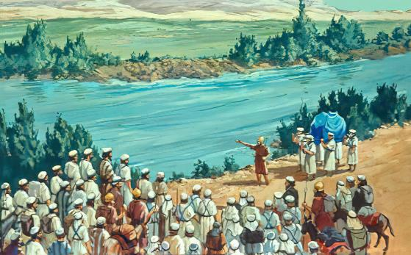
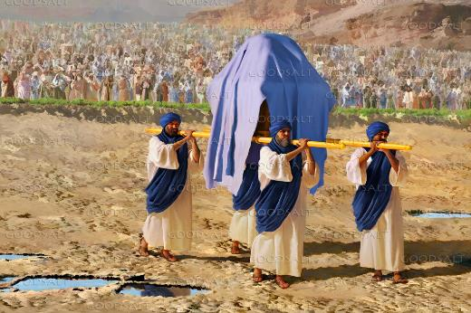







Itumba rirashize. Imvura hamwe n’urubura rwashonze biteye Uruzi Yorodani kugera aho rwatera imyuzure. Amazi yarwo arashegera kwiroha mu Nyanja y’Umunyu. Ndetse no mu bice byarwo bigufi—aho Yorodani isanzwe yambukirwa— kurwambuka byaba ari ukwigerezaho.
Ni gute n’umudugudu ubwawo wakwambuka, hamwe n’abageze mu zabukuru, abagore batwite, abana n’amatungo?
Ku muntu, ntibishoboka. Ku Mana, biroroshye cyane: “Mwiyeze maze mwambuke Yorodani.”
Kwambuka Yorodani (Yosuwa 3):
Gukenera kwera
Ibitangaje by’Imana
Kwibuka no kwibagirwa (Yosuwa 4):
Ibimenyetso by’urwibutso
Akaga ko kwibagirwa
Inzibutso z’Uruzi Yorodani

Slide 4

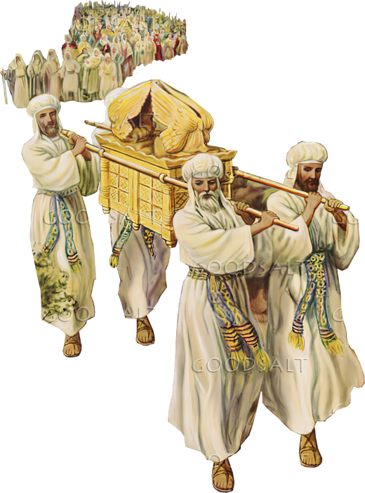
KWAMBUKA YORODANI
(YOSUWA 3)

Slide 5
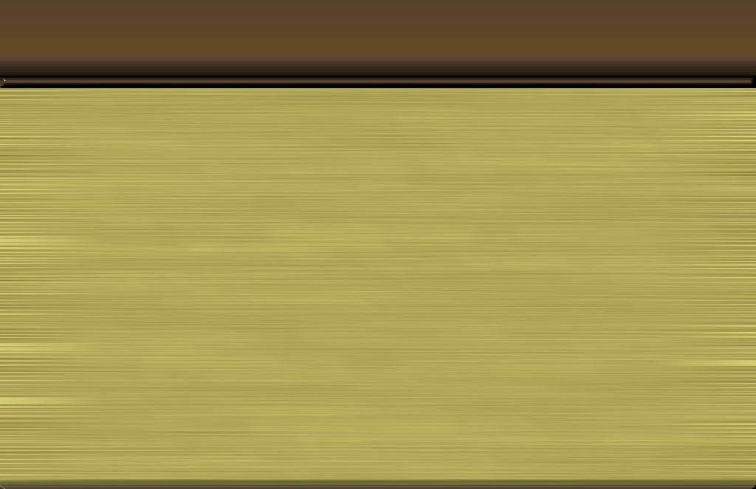
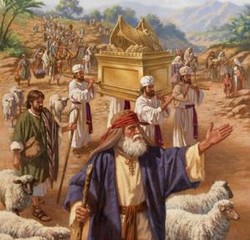
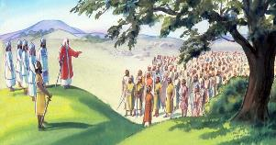
GUKENERA KWERA
“Maze Yosuwa abwira abantu ati ‘Mwiyeze kuko ejo Uwiteka azakora ibitangaza muri mwe.’ ” (Yosuwa 3:5)
Mu gihe cy’imyaka 40, igicu cyari cyaragiye cyerekana igihe cyo kuva mu ngando bagafata urugendo, maze Isanduku y’Isezerano ikayobora Abisirayeli aho berekeza (Kubara 9:17; 10:33).
Gukurikira Isanduku y’Isezerano byari bikubiyemo
Kumvira Imana (Amategeko 10)
Kwizera kugirirrwa neza n’Imana (urwabya rwa manu)
Kubaha abayobozi bashyizweho n'Imana (Inkoni ya Aroni)
Igihe cyari kigeze cyo kugenda. Bava mu ngando i Shitimu, maze bakambika iminsi itatu hakurya ya Yorodani. Nuko bahabwa itegeko ryo gukurikira Isanduku y’Isezerano bajya mu Gihugu cy’Isezerano (Yosuwa 3:1–3).
Ariko hariho igikenewe: bagombaga kwezwa (Yosuwa 3:5). Uku kwiyegurira Imana kwarimo umuhango wo kwezwa mu bigaragara (kumesa imyenda no gusukura umubiri), kuzibukira icyaha, no kugira imyifatire yo kwakira neza amagambo y’Imana.

Slide 6

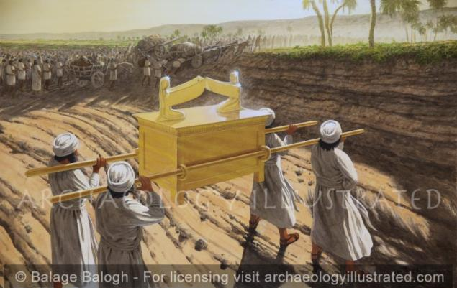
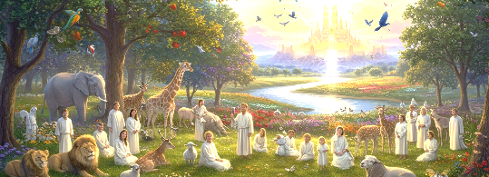
IBITANGAJE BY’IMANA
“amazi yo haruguru arahagarara yikubira ku mudugudu witwa Adamu hateganye n’i Saretani, kure y’aho bashakaga kwambukira, kandi ayo hepfo atembera mu nyanja yitwa Araba, ari yo Nyanja y’Umunyu, arashira. Nuko abantu barambuka baboneza i Yeriko” (Yosuwa 3:16)
Imana ni Yo “yonyine ikora ibintu bitangaje” (Zaburi ya 72:18). Kubw’ibyo, twemera ko ari Yo Mana yonyine (Zaburi ya 86:10); twibuka ibitangaje byayo (Zaburi ya 77:11); kandi tuvuga imirimo yayo itangaje (Zaburi ya 96:3).
Nta kintu gikomerera cyangwa ngo kibe igitangaje ku Mana, Yo yaremye byose (Yeremiya 32:17; Luka 1:37). Dushobora rero kwizera ko ishobora no gukora ibitangaje mu mibereho yacu (Zaburi ya 107:8).
Kwambuka Yorodani ni kimwe mu bitangaje by’Imana, ndetse mu buryo bwa gihanuzi gicurera ikindi mu bitangeje bikomeye Imana yasezeranije kuzadukorera: kwinjira muri Kanani yo mu ijuru (Zekariya 8:6–8).

Slide 7

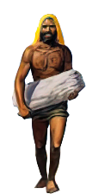
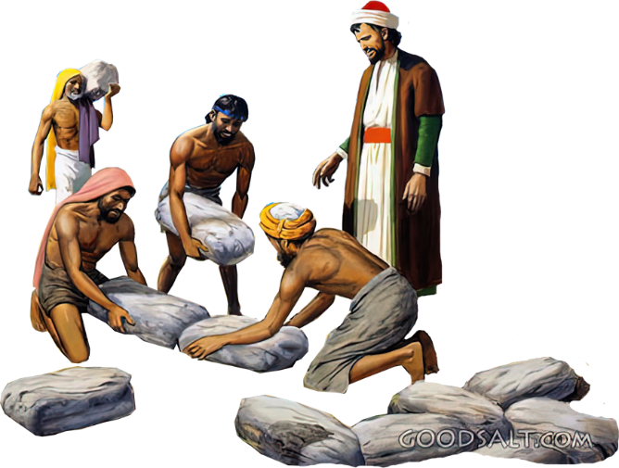
KWIBUKA NO KWIBAGIRWA (YOSUWA 4)

Slide 8
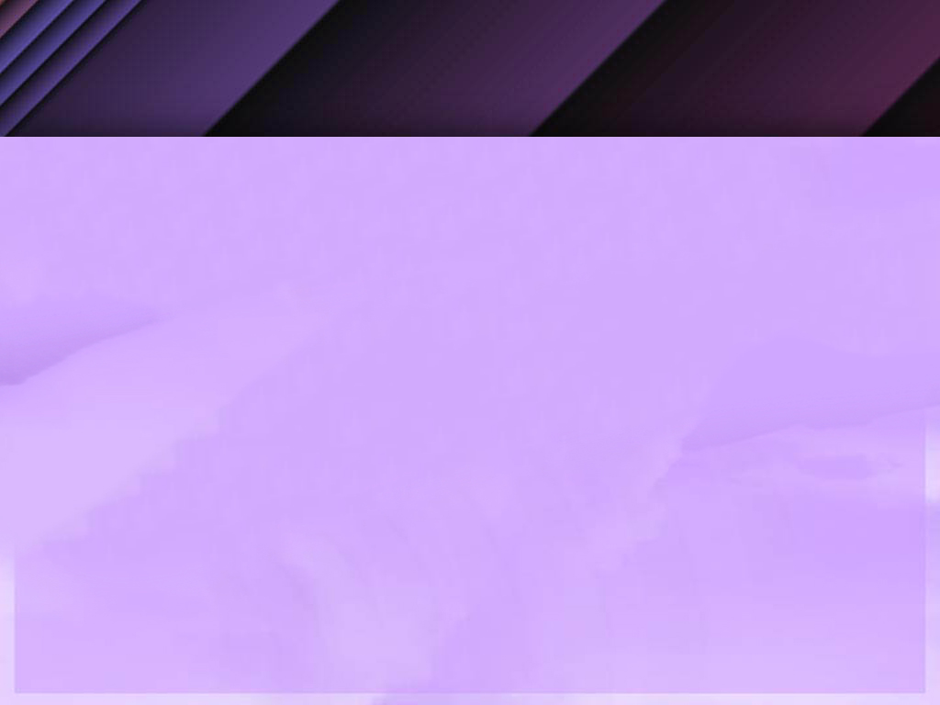
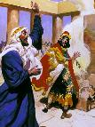
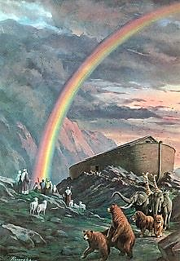
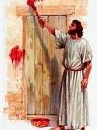

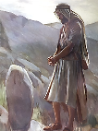
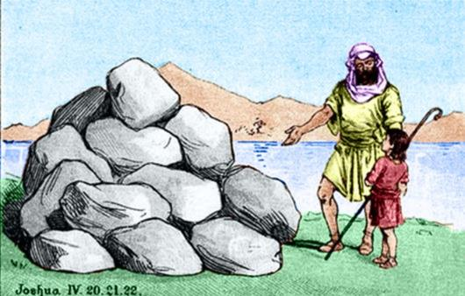
IBIMENYETSO BY’URWIBUTSO
“kugira ngo bibe ikimenyetso muri mwe kera ubwo abana banyu bazabaza ba se bati ‘Aya mabuye ku bwanyu ni icyitegererezo ki?’ Muzabasubize…” (Yosuwa 4:6–7a)
Muri Bibiliya, ikimenyetso gishobora kugira ubusobanuro butari bumwe:
Igikorwa kidasanzwe (1 Abami 13:3)
Igihagarariye ikintu runaka (Itangiriro 9:13)
Ikirango cyo kuburira (Kuva 12:13)
Ikintu kihariye kiranga kanaka (Ezekiyeli 20:20)
Urwibutso (Itangiriro 28:18)
Amabuye 12 yakuwe muri Yorodani, maze Yosuwa akayashinga nk’ikimenyetso, ari muri ruriya rugero ruheruka: urwibutso.
Ikirenze kwibuka ahahise ubwabyo, ni iyihe ntego Imana yatekerezaga igihe yasabaga ko bashinga ayo mabuye (Yosuwa 4:6–7)?
Ibisekuru bishya byagombaga kumenya icyo Imana yakoze. Kwizera kwabo kwagombaga gushingira ku bitangaje Imana yakoze. Byari inshingano z’ababyeyi guha ubwo bumenyi abana babo (Gutegeka 4:9). Kubw’ubwo bumenyi, buri wese muri twe agomba kubaho kubwo kwizera kwe ubwe.

Slide 9
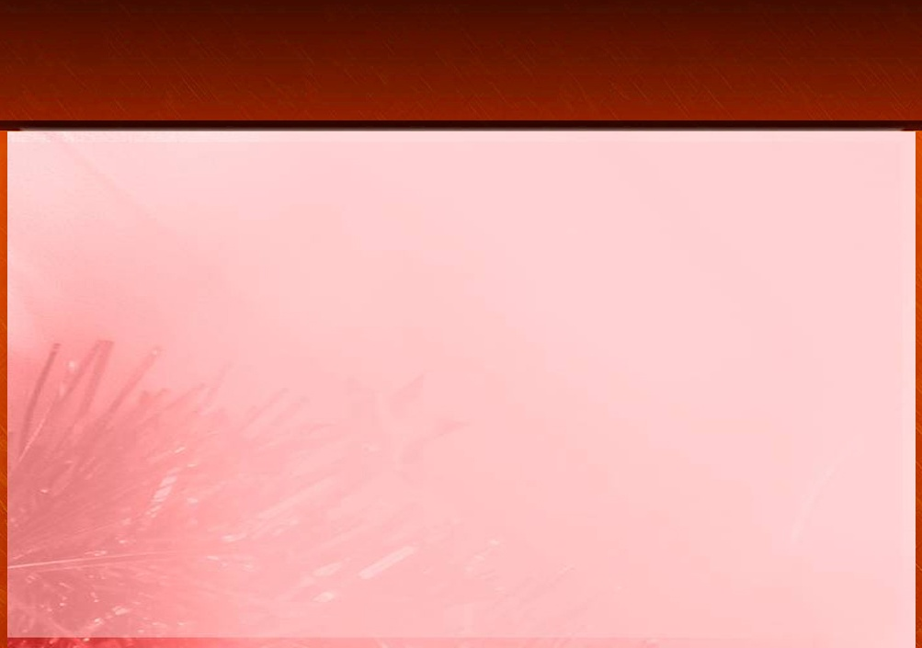
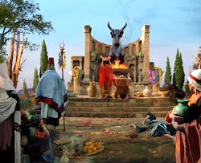
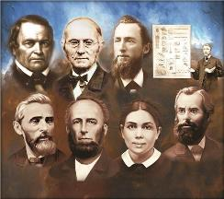
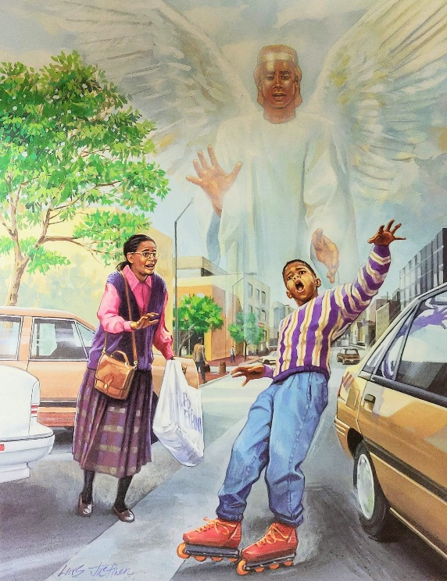
AKAGA KO KWIBAGIRWA
“Nuko Abisirayeli bakora ibyangwa n’Uwiteka, bibagirwa Uwiteka Imana yabo bakorera Bāli na Asheroti” (Abacamanza 3:7)
Ubwo Yosuwa yashingaga amabuye 12 y’urwibutso i Gilugali, yashimangiye ingingo ebyiri (Yosuwa 4:23):
Imana yakamishije Inyanja Itukura imbere yacu (Yosuwa, Kalebu, na bake bari bakiriho mu bo mu gisekuru cyavuye muri Egiputa)
Imana yakamishije uruzi rwa Yorodani imbere yawe (igisekuru gishya cyavukiye mu butayu, kandi kigenewe kwigarurira Kanani)
Igisekuru gishya cyari mu kaga ko kugwa mu makosa nk’ay’ababyeyi babo: bakibagirwa imirimo ikomeye y’Imana. Ikibabaje, nuko nabo bibagiwe, kandi birēngēra ingaruka (Abacamanza 3:7–8).
Mbega ukuntu, bityo, ari ngombwa ko dukomeza kwibuka mu ntekerezo zacu uburyo Imana yitaye ku bakurambere bacu, ndetse n’ibihe twabonye n’amaso yacu ukuboko gukomeye kw’Imana!

Slide 10
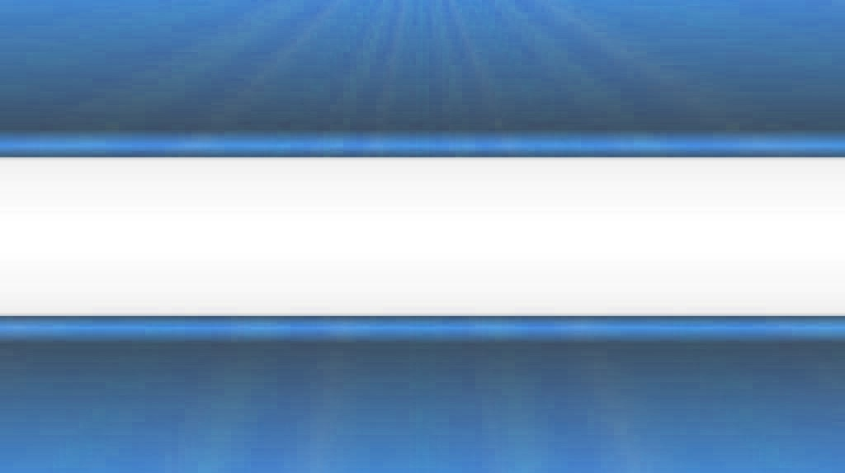
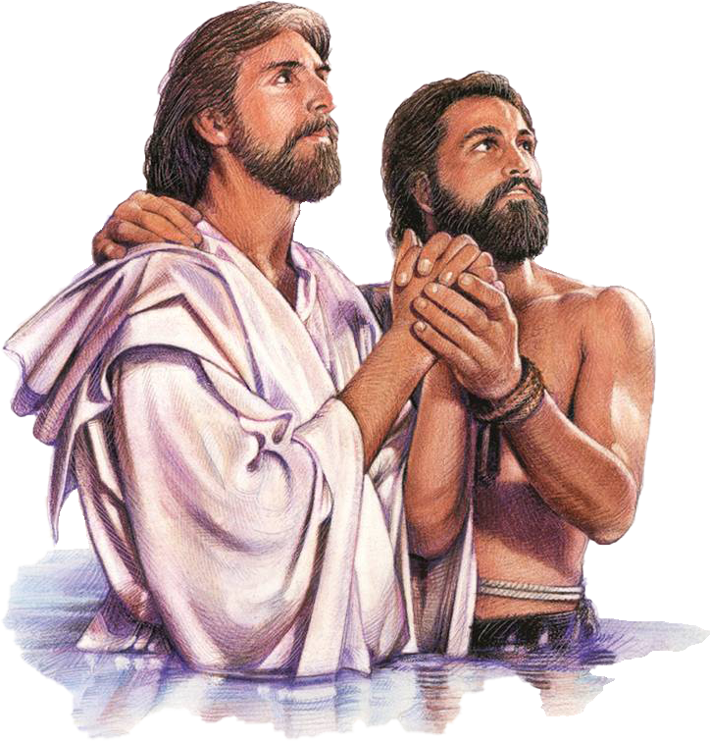
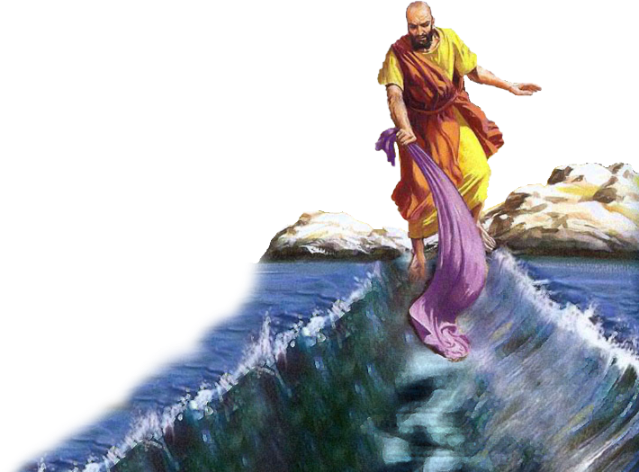
INZIBUTSO Z’URUZI YORODANI

Slide 11

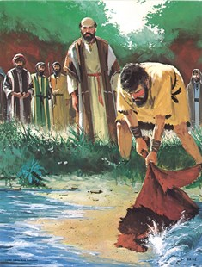
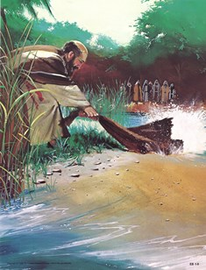
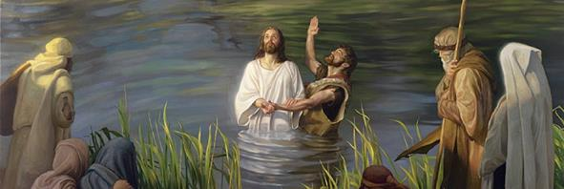
“Yahinduye inyanja ubutaka, Kandi bambukishije uruzi ibirenge, Aho ni ho twayishimiriye!” (Zaburi ya 66:6)
“Inyanja ibibonye irahunga, Yorodani isubizwa inyuma” (Zaburi ya 114:3)
Kwambuka Inyanja Itukura ndetse na Yorodani ni ibintu bibiri byabayeho mu mateka byahujwe nk’intambwe z’amateka yo gucungurwa (Zaburi ya 66:6; Zaburi ya 114). Byombi hamwe, bigaragaza ukubaturwa kwacu ku cyaha no kubona ubugingo buhoraho.
Kwambuka Uruzi rwa Yorodani mu buryo bw’igitangaza no kujyanwa ku Mana byabaye impamo kuri Eliya (2 Abami 2:1, 7, 8, 11).
Icyakora kuri Elisha, ibyabaye byari ikimenyetso cyo kwakira Umwuka Wera, We wamushoboje gusohoza umurimo we (2 Abami 2:14–15).
Ni nako byagendekeye Yesu ubwo yinjiraga mu mazi ya Yorodani; Umwuka Wera yamuhaye imbaraga kugira ngo asohoze umurimo We: kutubatūra ku cyaha no kuduha ubugingo buhoraho (Mariko 1:9–11; Yohana 1:29; 3:16).

Slide 12

“Kubw’ibyo, nimutyo tuzirikane ubugwaneza bwuje urukundo bw’Umwami wacu n’impuhwe ze nyinshi. Nk’uko Abisirayeli babigenje, nimutyo dushinge amabuye yo guhamya kwacu maze tuyandikeho igitekerezo cyiza cy’ibyo Imana yadukoreye. Kandi igihe twiyibutsa ibyo yadukoreye mu rugendo rwacu, nimutyo imitima yacu isabwe n’ishimwe no kunyurwa ivuge iti: ‘Ibyiza Uwiteka yangiriye byose, ndabimwitura iki? Nzakira igikombe cy’agakiza, nambaze izina ry’Uwiteka. Nzahigura Uwiteka umuhigo wanjye, ni koko nzawuhigurira mu maso y’ubwoko bwe bwose.’ Zaburi ya 116:12–14”
E.G. White, Uwifuzwa Ibihe Byose, p. 234

